Slide 1
穿戴式感應器與智慧校園創新應用設計開發
NB-IoT通訊協定及應用系統
種子教師培訓課程
​
黃能富特聘教授 ​
國立清華大學資訊工程系​
E-mail: nfhuang@cs.nthu.edu.tw
All rights reserved. No part of this publication and file may be reproduced, stored in a retrieval system, or transmitted in any form or by any means, electronic, mechanical, photocopying, recording or otherwise, without prior written permission of Professor Nen-Fu Huang (E-mail: nfhuang@cs.nthu.edu.tw).

Slide 2
Outline
安裝課程所需工具
智慧校園平台使用介紹
穿戴式感應器參數設定
校園創新應用範例

Slide 3
安裝課程所需工具

Slide 4

Postman
Postman 是一個可以模擬 HTTP Request 的工具
能夠快速使用的 API 來取得正確的請求資料
HTTP Method: GET、POST 、 PUT 、 DELETE

Slide 5

下載Postman
網址：https://www.getpostman.com/downloads
選擇符合電腦作業的版本下載

Slide 6
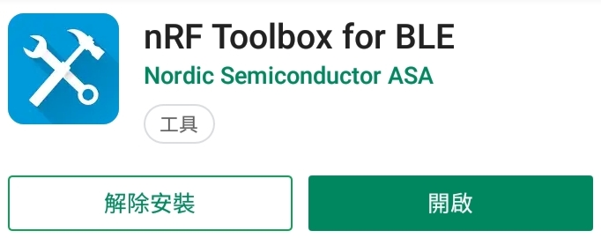
APP下載/使用（1/4）
Google Play下載「nRF Toolbox for BLE」
App Store下載「nRF Toolbox」
點選「安裝」

Slide 7
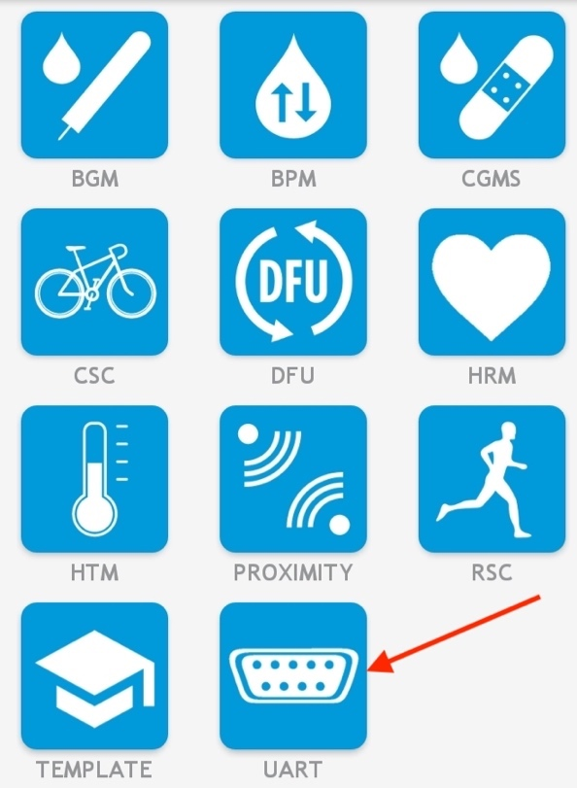
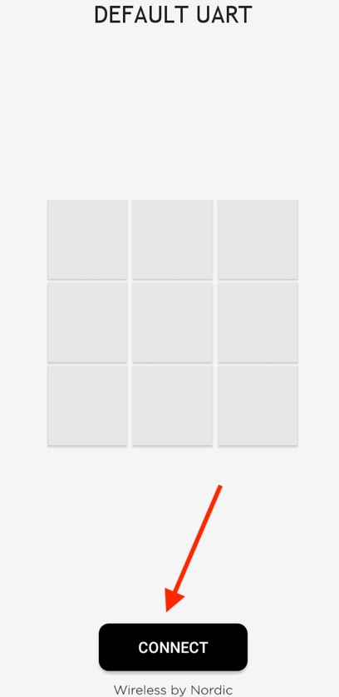
APP下載/使用(2/4)
點選「UART」
點選「CONNECT」

Slide 8
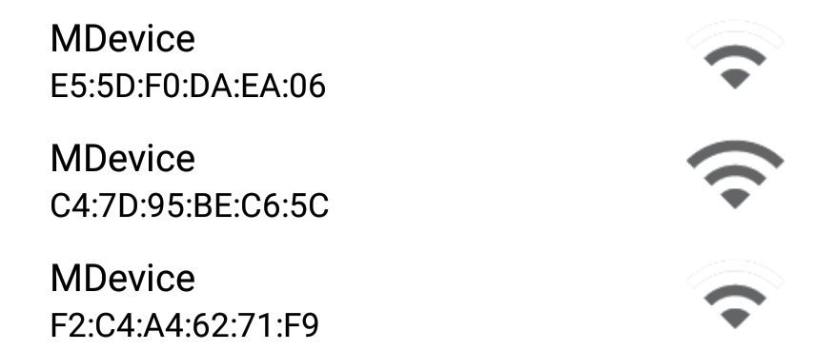
APP下載/使用(3/4)
根據藍芽MacAddr選取「MDevice」，以建立連線
macaddr=95bec65c

Slide 9
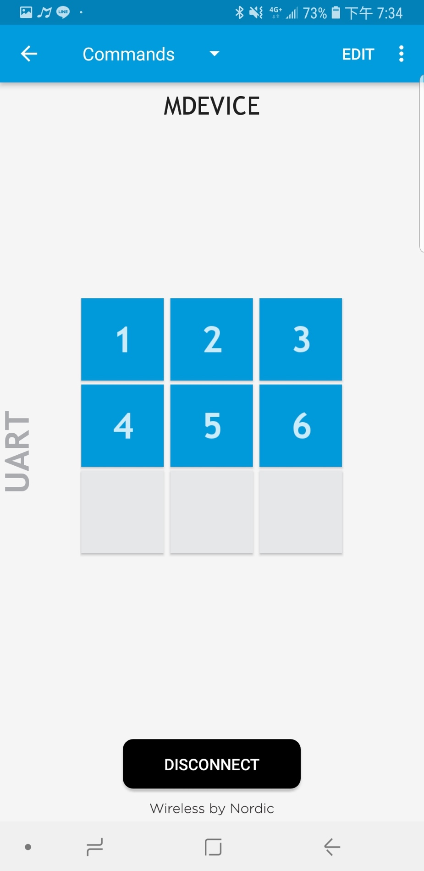
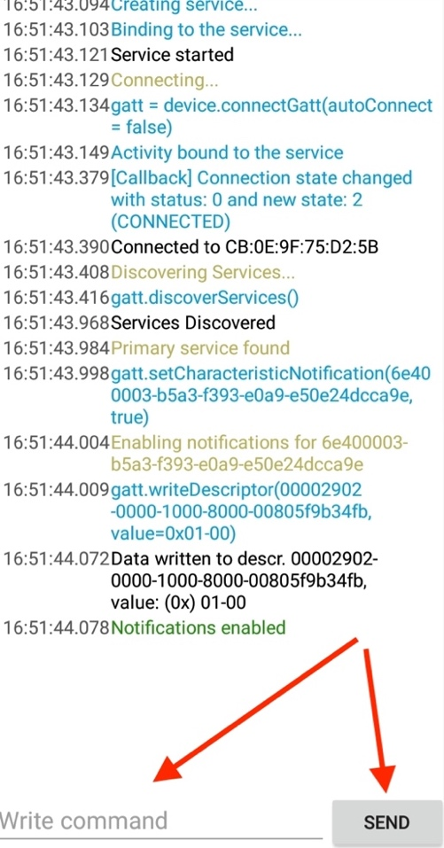
APP下載/使用(4/4)
向右滑動開啟Console（輸入Command）
Console中輸入Command/送出Command

Slide 10
智慧校園平台使用介紹

Slide 11
架構
感應器
三軸
基地台
Gemtek
MQTT Broker
MQTT.fx
平台
campus.kits.tw
GPS
溫溼度

Slide 12
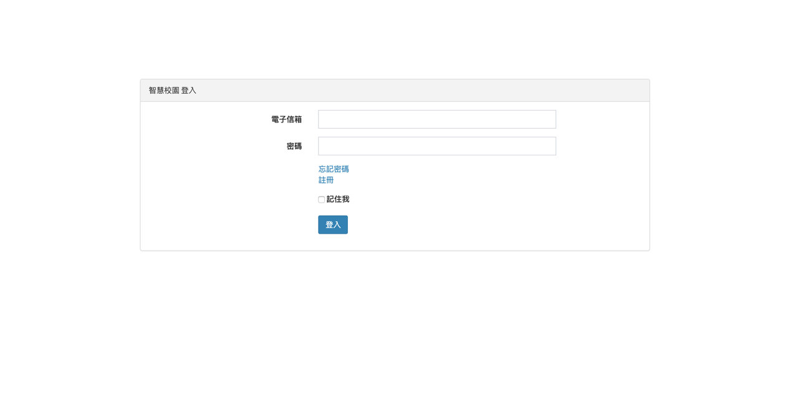
campus.kits.tw/login
登入頁面輸入電子信箱、密碼進行登入

Slide 13
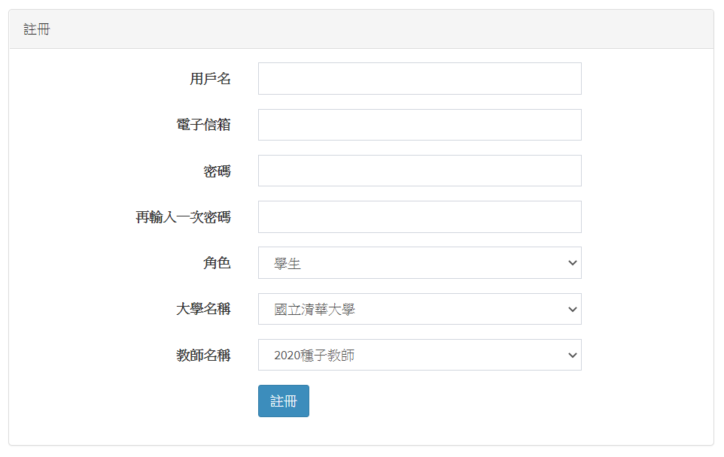
註冊頁面 – 學生
需輸入教師名稱來提供感應器審查
請使用學生身分登入
教師名稱請選擇 種子教師2020
Notes:
提醒學員都用學生的身分登入
教師名稱選擇

Slide 14
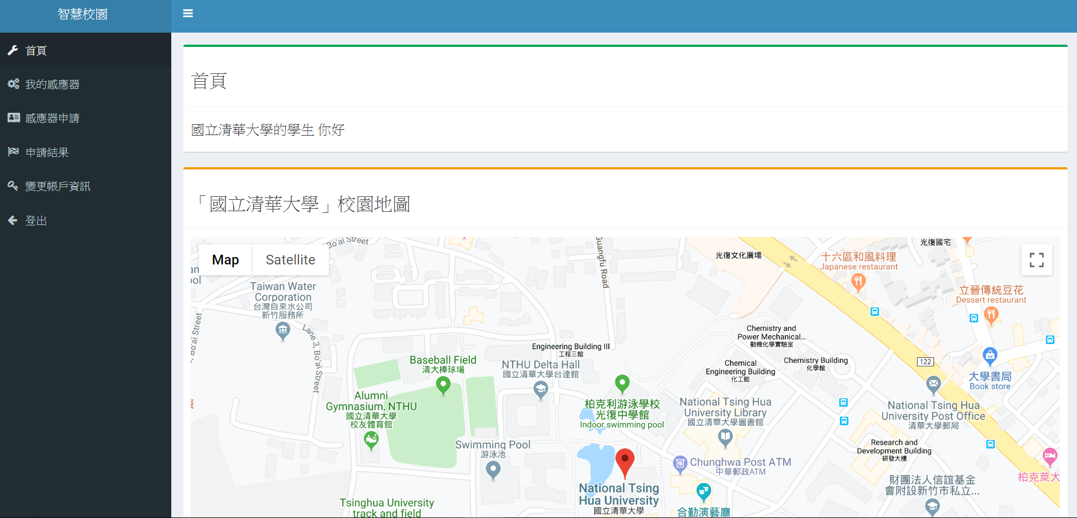
成功登入 – 學生
校園地圖
導覽列
我的感應器
感應器申請
申請結果
變更帳戶資訊

Slide 15
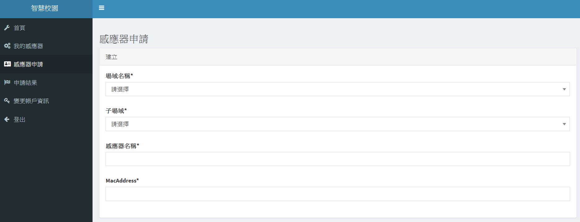
感應器申請 ( 1/5 )
學生需先向管理員申請感應器
點選「感應器申請」

Slide 16
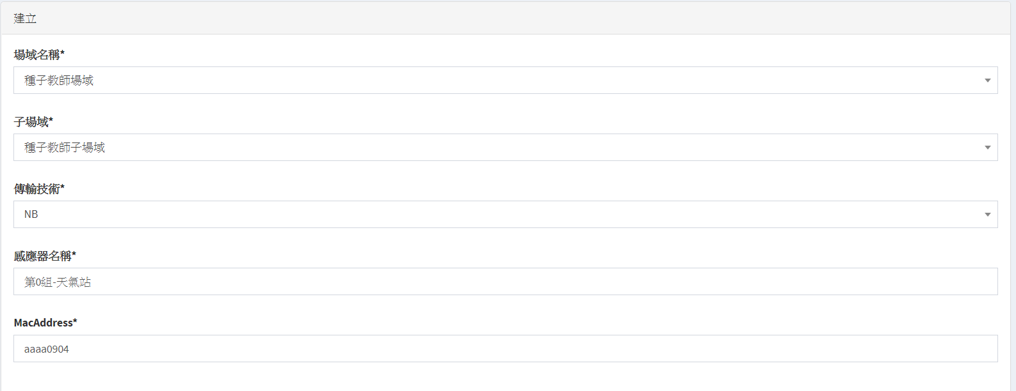
感應器申請 ( 2/5 )
學生需先向管理員申請感應器
填入場域：種子教師場域
填入子場域：種子教師子場域
傳輸技術：NB
感應器名稱：第幾組-感應器應用(ex:第0組-天氣站)
macaddr：透過NRF ToolBox搜尋(共8碼英文小寫)

Slide 17
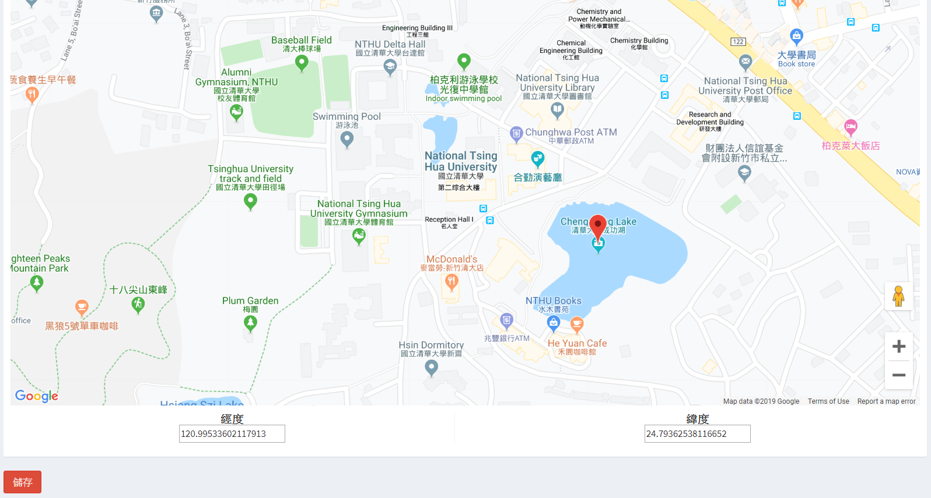
感應器申請 ( 3/5 )
學生需先向管理員申請感應器
將紅標放置在感應器位置上

Slide 18
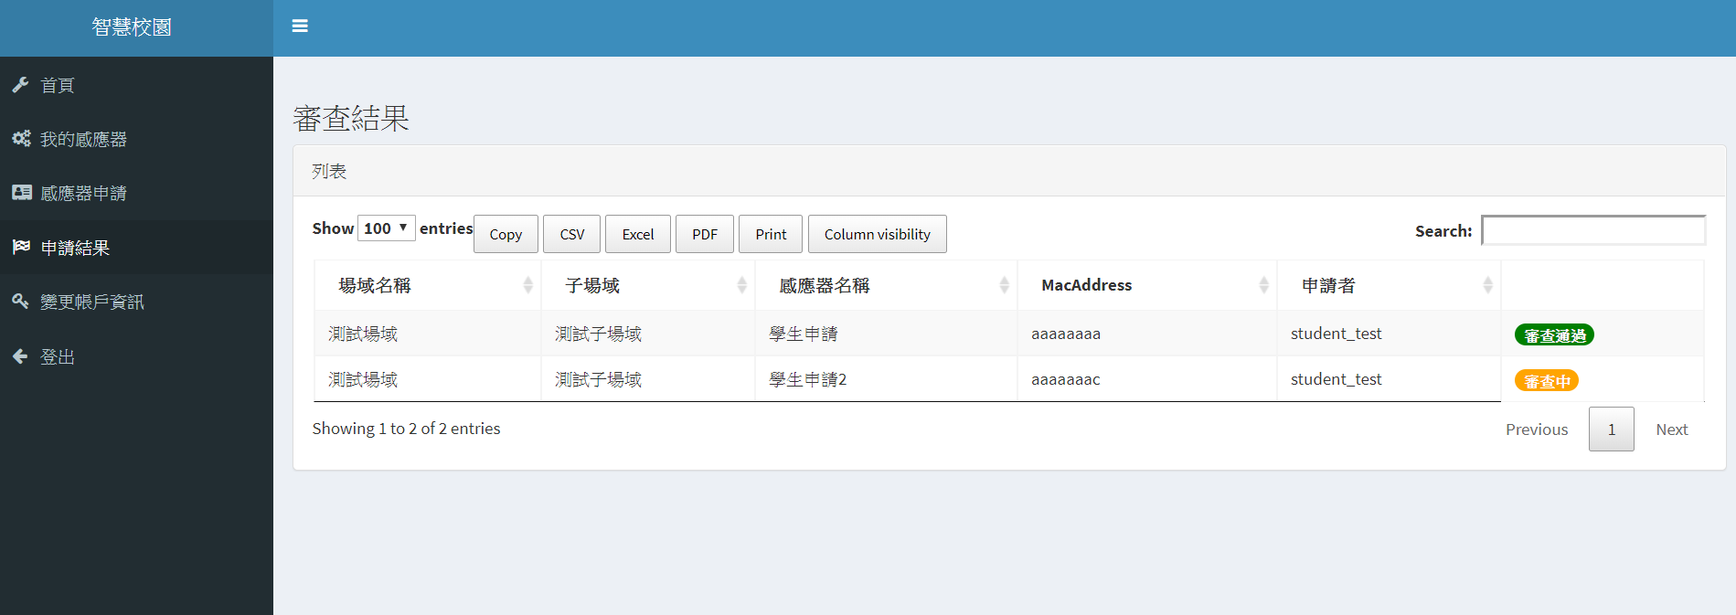
感應器申請 ( 4/5 )
查看申請結果
點選「申請結果」
即可查看所有申請的結果
結果可能為審查通過、審查中、審查拒絕

Slide 19
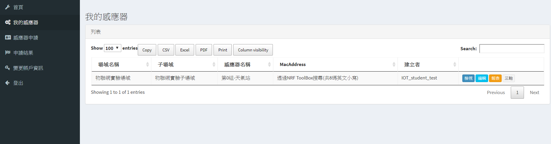
感應器申請 ( 5/5 )
查看我的感應器，即可觀察各式報表資料

Slide 20
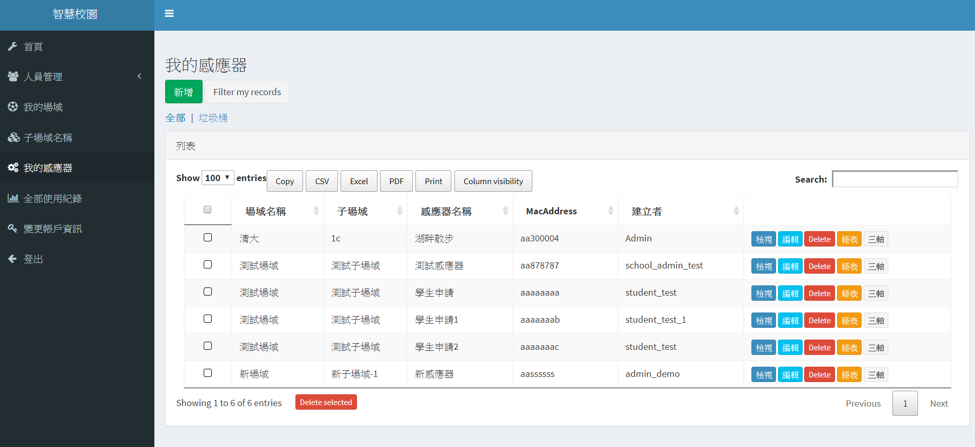
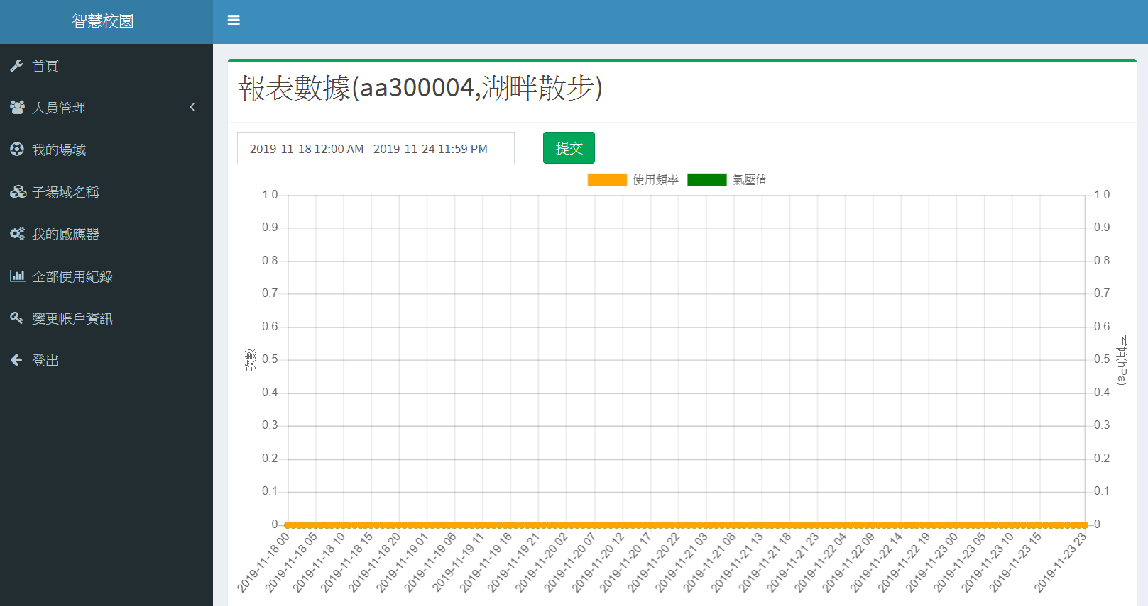
感應器報表(一般)( 1/6 )
我的感應器頁面
點選黃色按鈕 「報表」
即可看到 下方報表

Slide 21
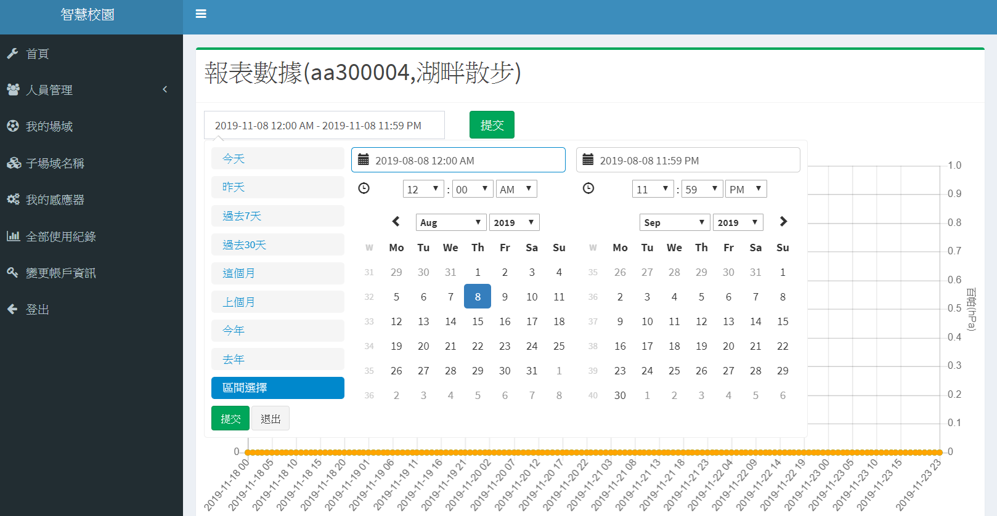
感應器報表(一般)( 2/6 )
報表頁面
設定時間區間
選取時間範圍
提交時間

Slide 22
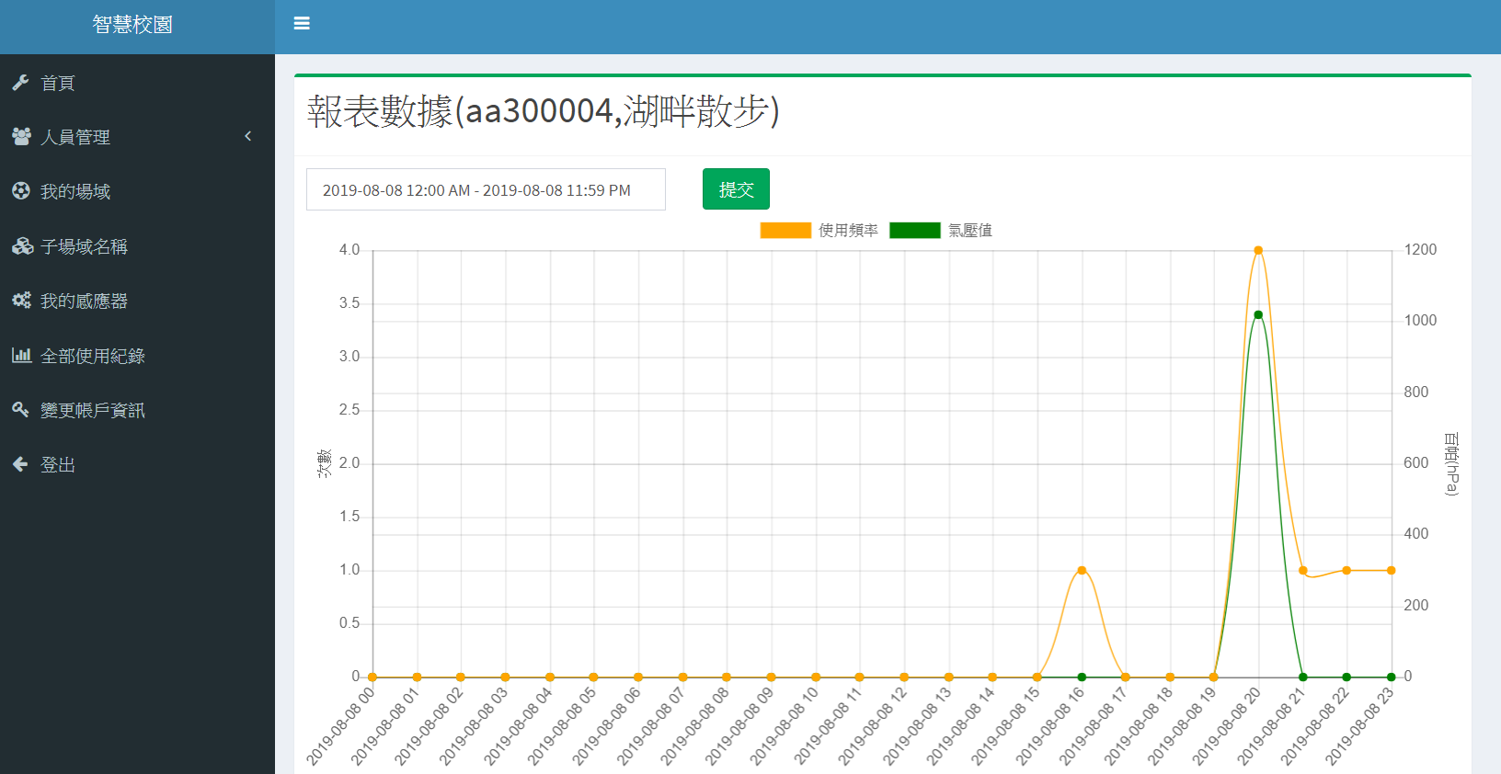
感應器報表(一般)( 3/6 )
報表一
使用頻率(單位：次數)
氣壓值(單位：百帕)

Slide 23
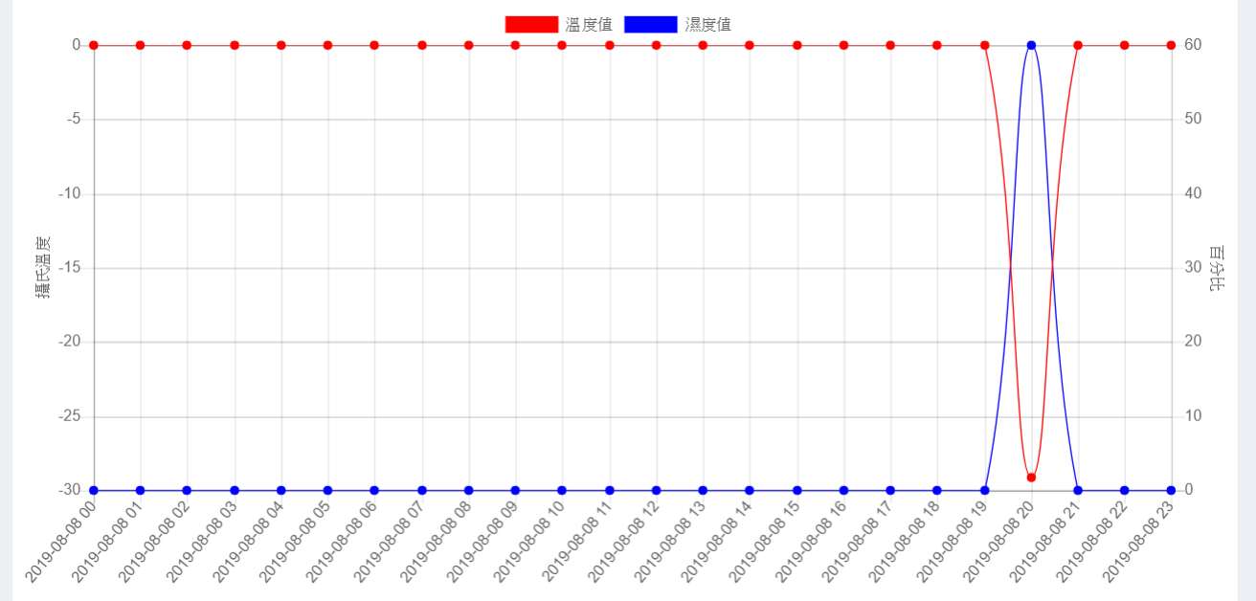
感應器報表(一般)( 4/6 )
報表二
溫度值(單位：攝氏)
相對溼度(單位：百分比)

Slide 24
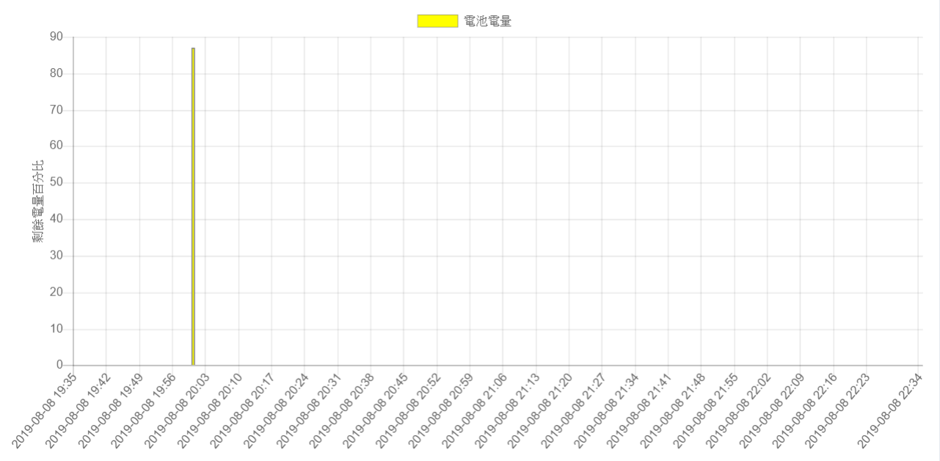
感應器報表(一般)( 5/6 )
報表三
感應器電壓值(電池電量) (單位：電量百分比)

Slide 25
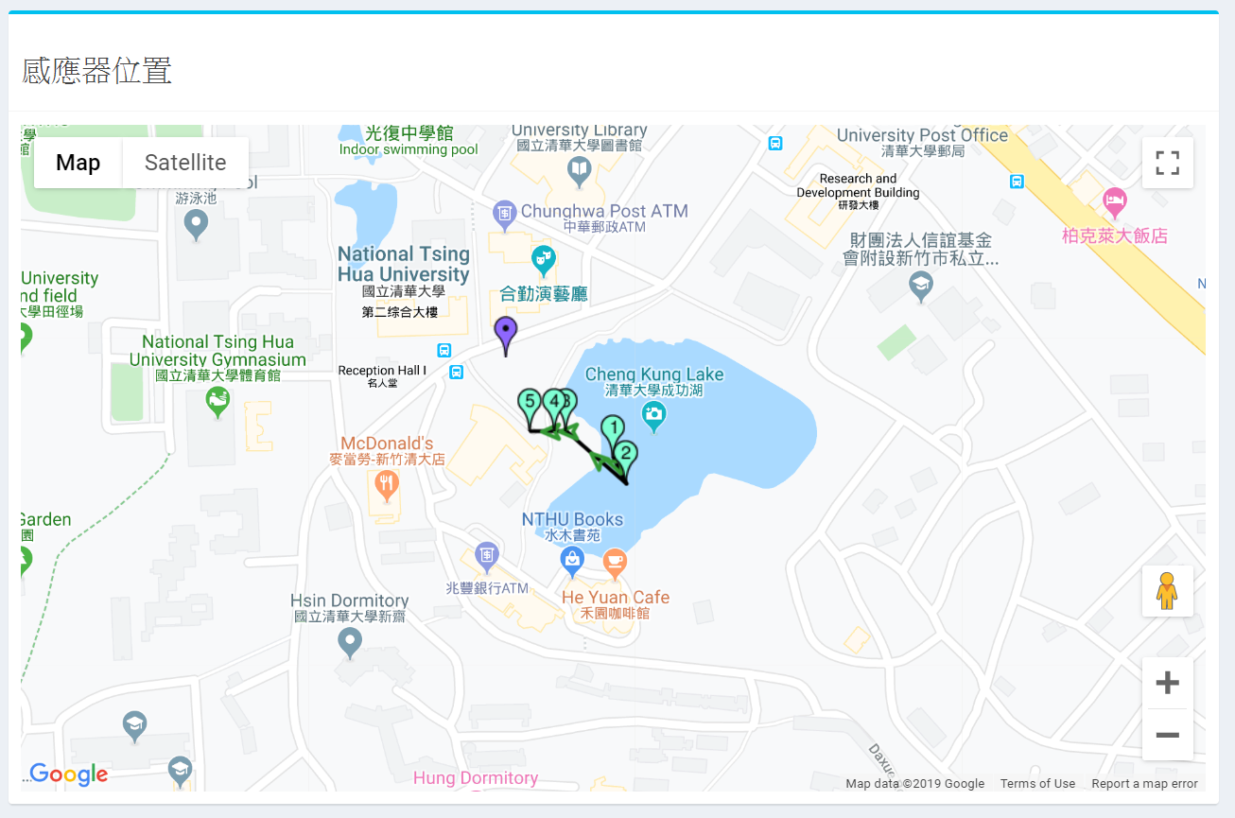
感應器報表(一般)( 6/6 )
報表四
感應器資料顯示於Google Map上
顯示位置路徑圖

Slide 26
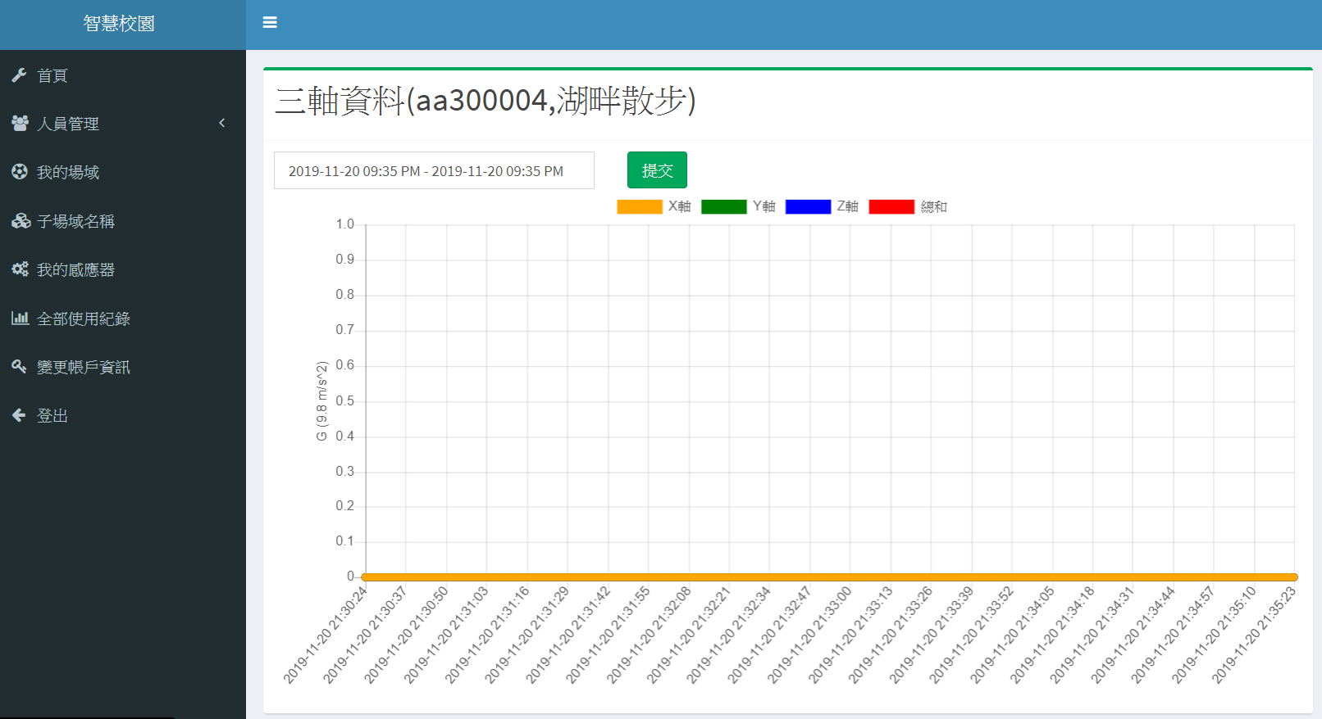
感應器報表(三軸)( 1/4 )
我的感應器頁面
點選灰色按鈕 「三軸」
即可看到 下方報表

Slide 27
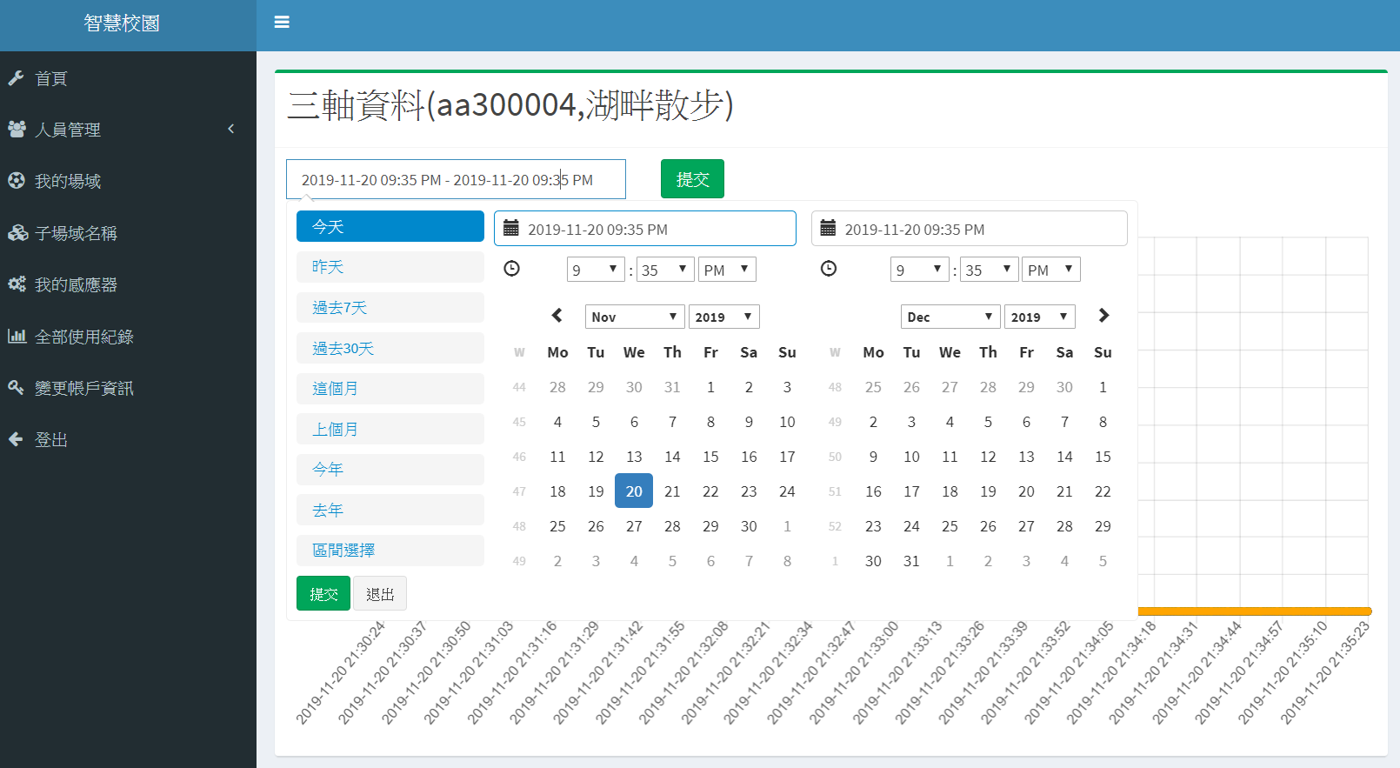
感應器報表(三軸)( 2/4 )
報表頁面
設定時間區間
選取時間範圍
提交時間

Slide 28

感應器報表(三軸)( 3/4 )
報表一
X軸、Y軸、Z軸(單位：G)
總和值(三軸強度總和)

Slide 29
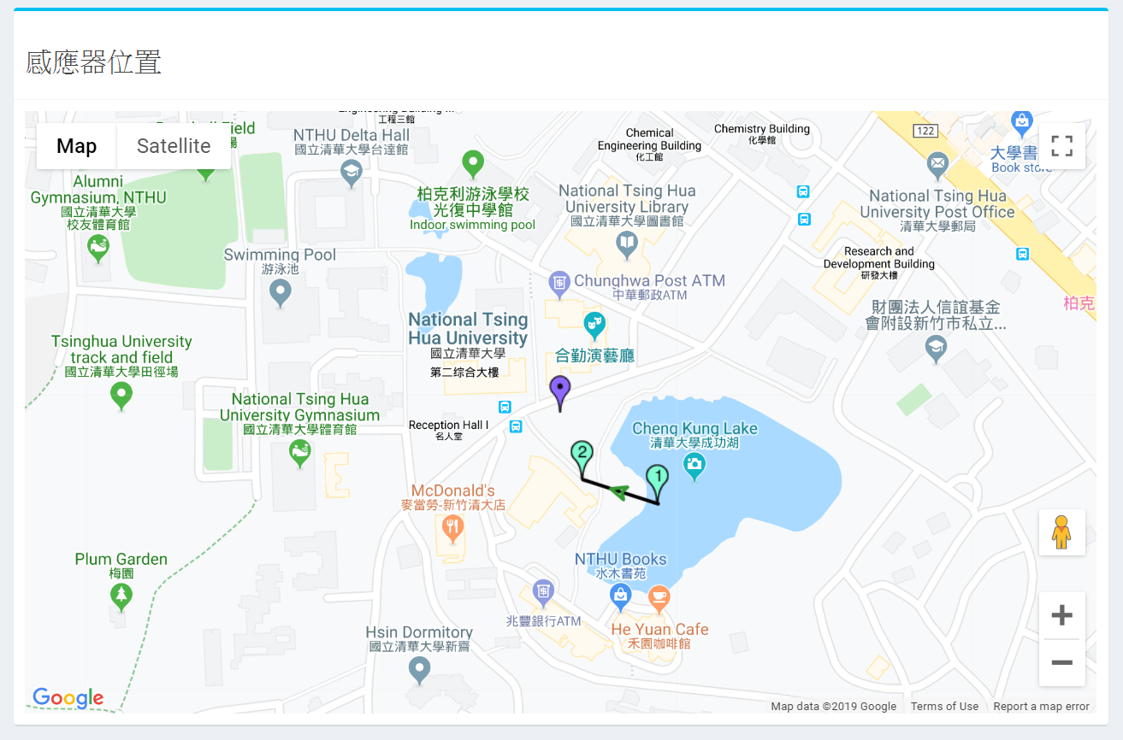
感應器報表(三軸)( 4/4 )
報表二
若同時開啟三軸感測器與GPS，即可蒐集感應器震動時的位置

Slide 30
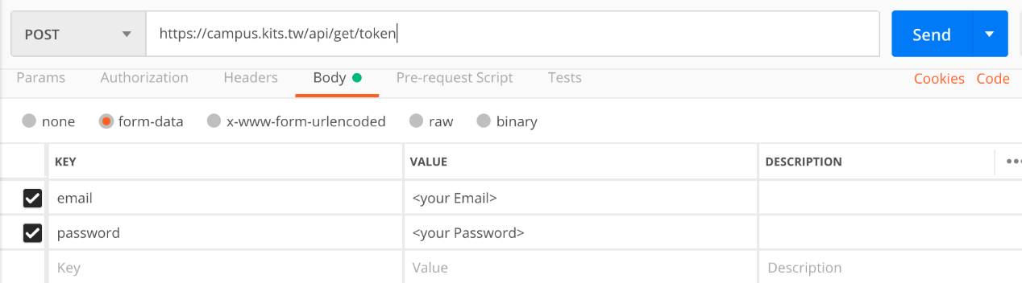
API OAuth- 取得 Token(1/4)
打開POSTMAN
選擇POST Method
輸入https://campus.kits.tw/api/get/token
Body->form-data
輸入您的Email
輸入您的Password
Token API
email
password

Slide 31
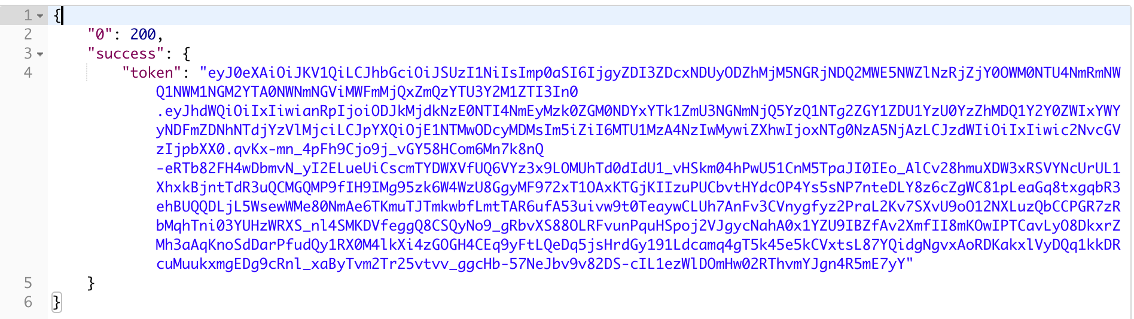
API OAuth-取得 Token(2/4)
平台回覆資料
Json 格式
Success
Token(記得要保存好，用API取資料都需要它)

Slide 32
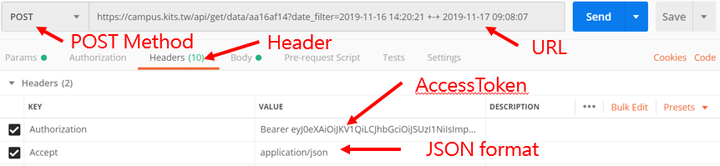
API OAuth-取得 Data(3/4)
使用Token去取得資料
POST method
Authorization: Bearer <AccessToken>
Accept: application/json
date_filter=2019-11-16 14:20:21 +-+ 2019-11-17 09:08:07

Slide 33
API 參數介紹(4/4)
URL | https://campus.kits.tw/api/get/data/aa16af14
說明 | 可以取得MacAddress為aa16af14的全部資料
URL | https://campus.kits.tw/api/get/data/aa16af14?date_filter=2019-11-13 +-+ 2019-11-14
說明 | 可以取得MacAddress為aa16af14的數據，並以「日」作為最小篩選條件
URL | https://campus.kits.tw/api/get/data/aa16af14?date_filter=2019-11-16 14:20:21 +-+ 2019-11-17 09:08:07
說明 | 可以取得MacAddress為aa16af14的數據，並以「秒」作為最小篩選條件

Slide 34
穿戴式感應器參數設定

Slide 35
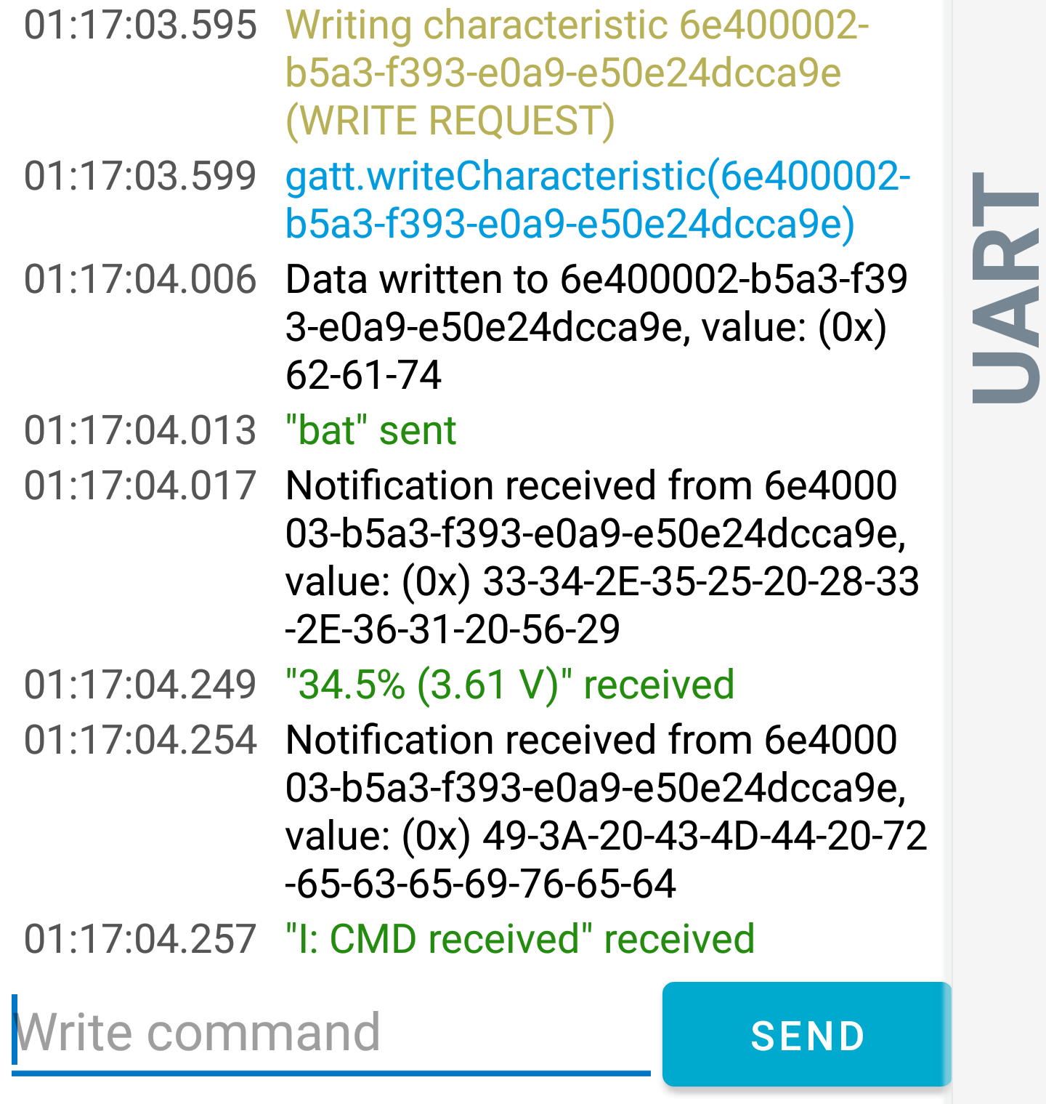
查詢剩餘電力(電壓)
感測器在運作時，會定時回報剩餘電力(電壓)
除了可在平台上面查詢剩餘電力(電壓)之外，使用者也可以透過藍芽介面，直接從感測器取得。
bat
回覆
34.5% (3.61 V)
I: CMD received
根據實際狀況的不同
回覆可能會有差異

Slide 36
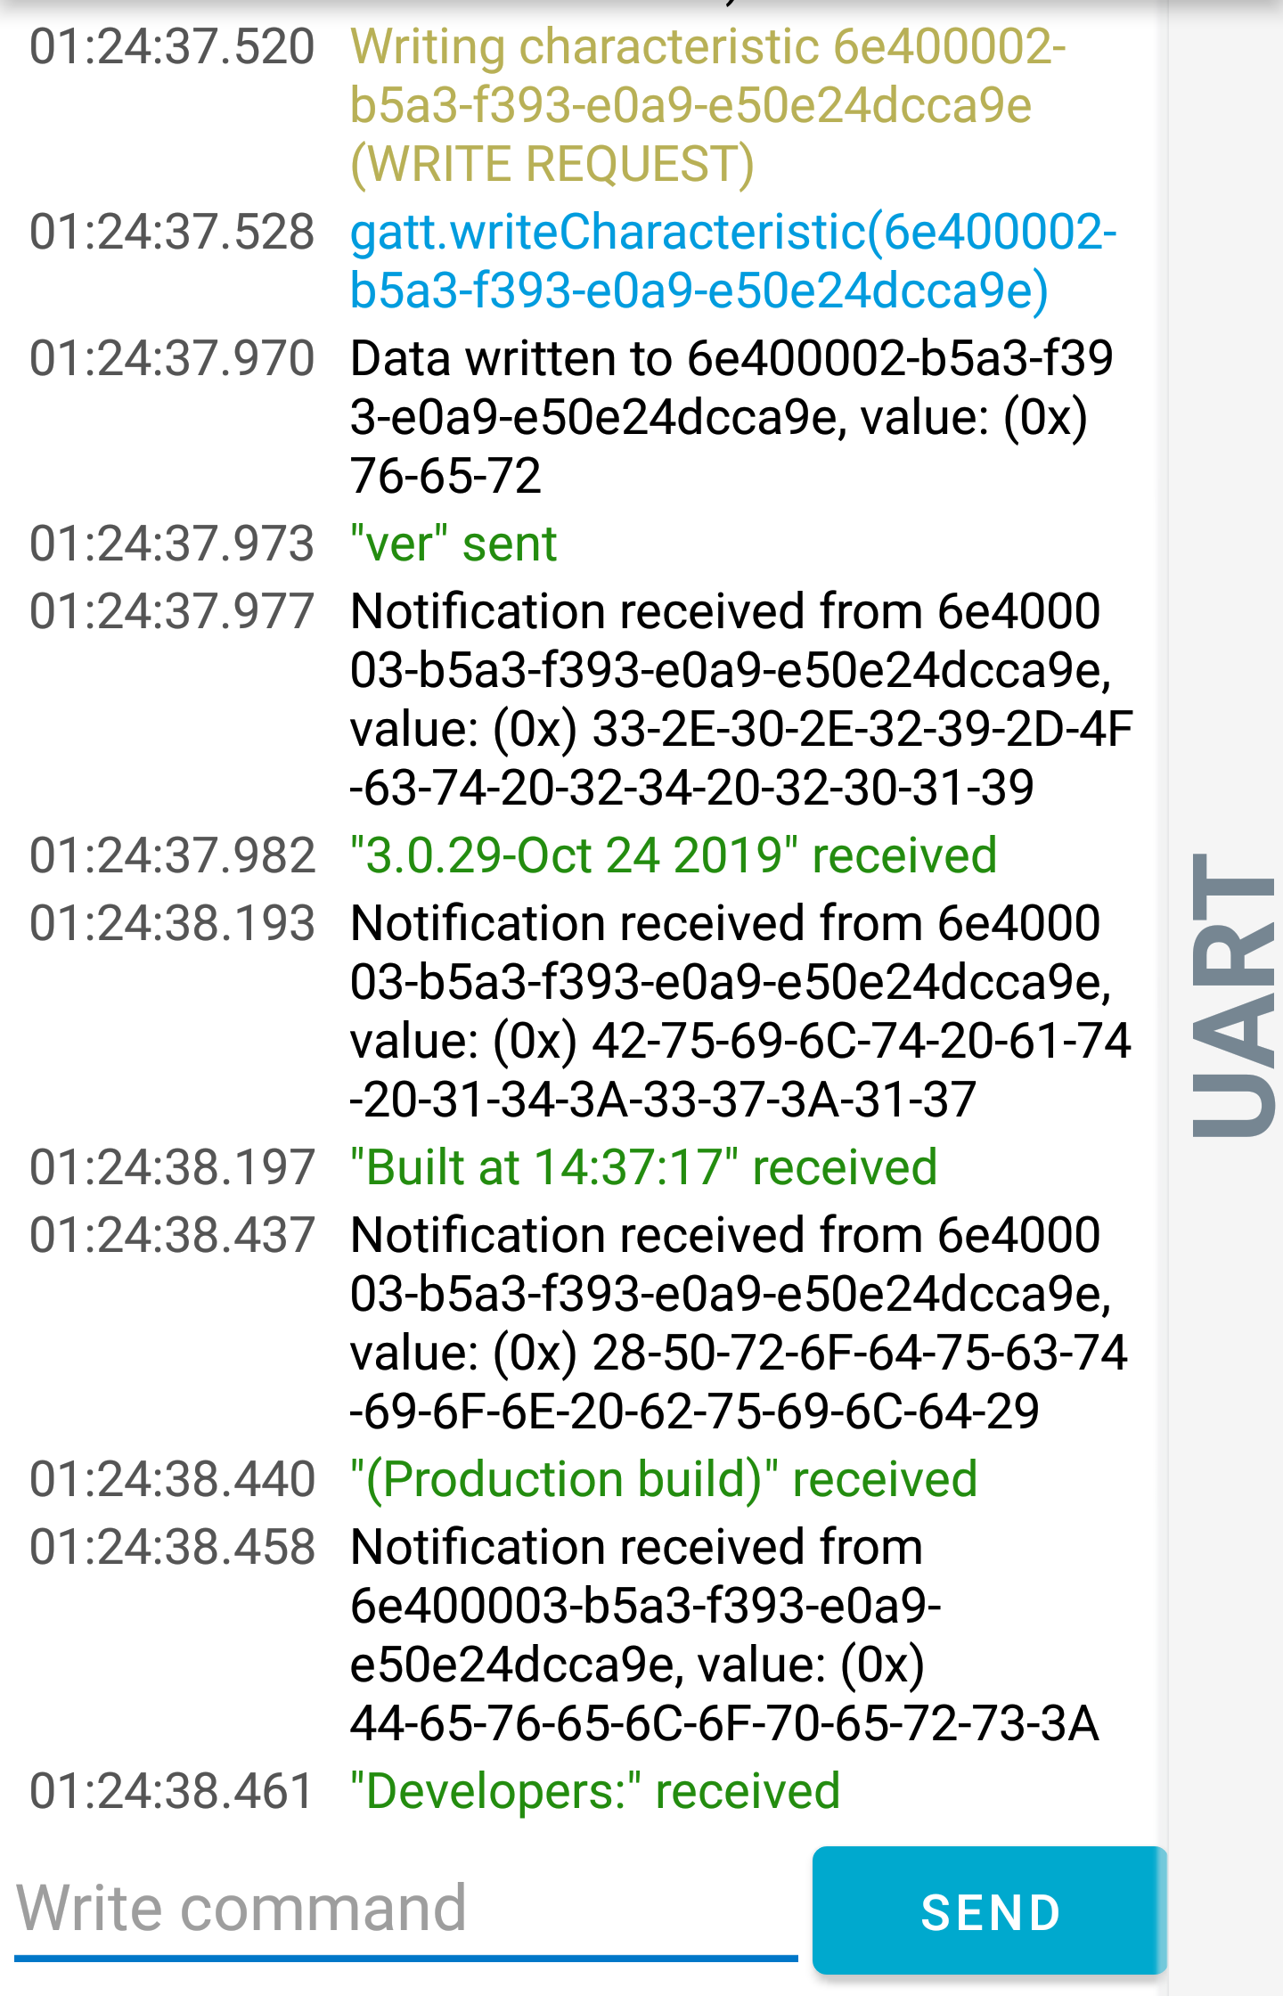
查詢版本資訊
因版本不同，某些指令的使用可能會受到限制。
可使用以下指令查詢版本資訊
ver
回覆
3.0.29-Oct 24 2019
Built at 14:37:17
(Production build)

Slide 37
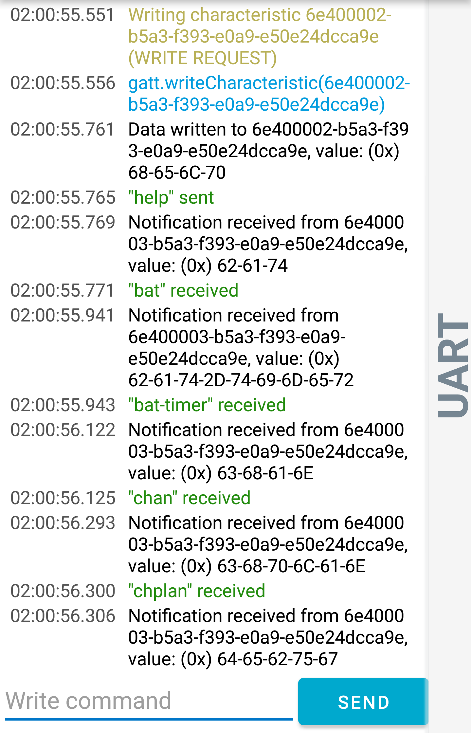
查詢可用指令
因版本不同，某些指令的使用可能會受到限制。
可使用以下指令查詢可用指令
help
金魚腦指令
回覆
(目前版本所有可用的指令)

Slide 38
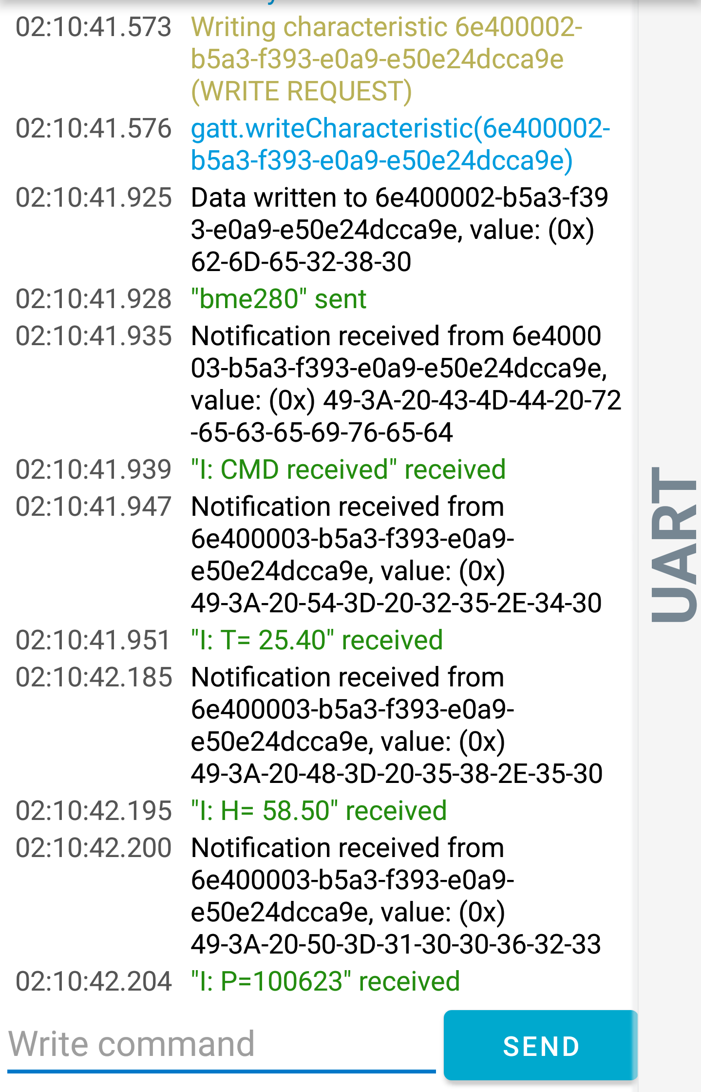
查詢目前溫溼度氣壓
使用者可以直接對感測器下達指令，取得目前溫、溼度、氣壓…等資料。
可使用以下指令查詢可用指令
bme280
回覆
I: T= 25.40 (溫度，攝氏度)
I: H= 58.50 (濕度，%)
I: P=100623 (氣壓，Pa)

Slide 39
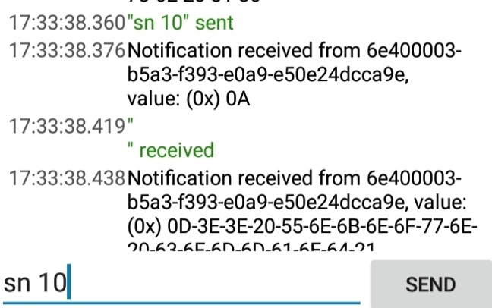
敏感度設定
敏感度數值範圍為1~127；單位 15.75 mg.
數值愈低對於震動愈敏感，數值愈高不敏感。
EX. 設定偵測到超過157.5 mg的加速度，才算是震動
sn 10

Slide 40
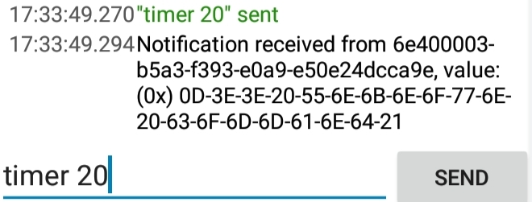
震動計時器設定
震動計時器用來規範兩次震動資料傳輸的最短間隔。
並非每次震動都需要回報。
若每次偵測都回報，使用上可能會相當耗電。
此功能最主要的目的是為了延長電池壽命。
單位為秒，範圍 0 ~ 14400。
範例:
timer 600
timer off
timer 0

Slide 41
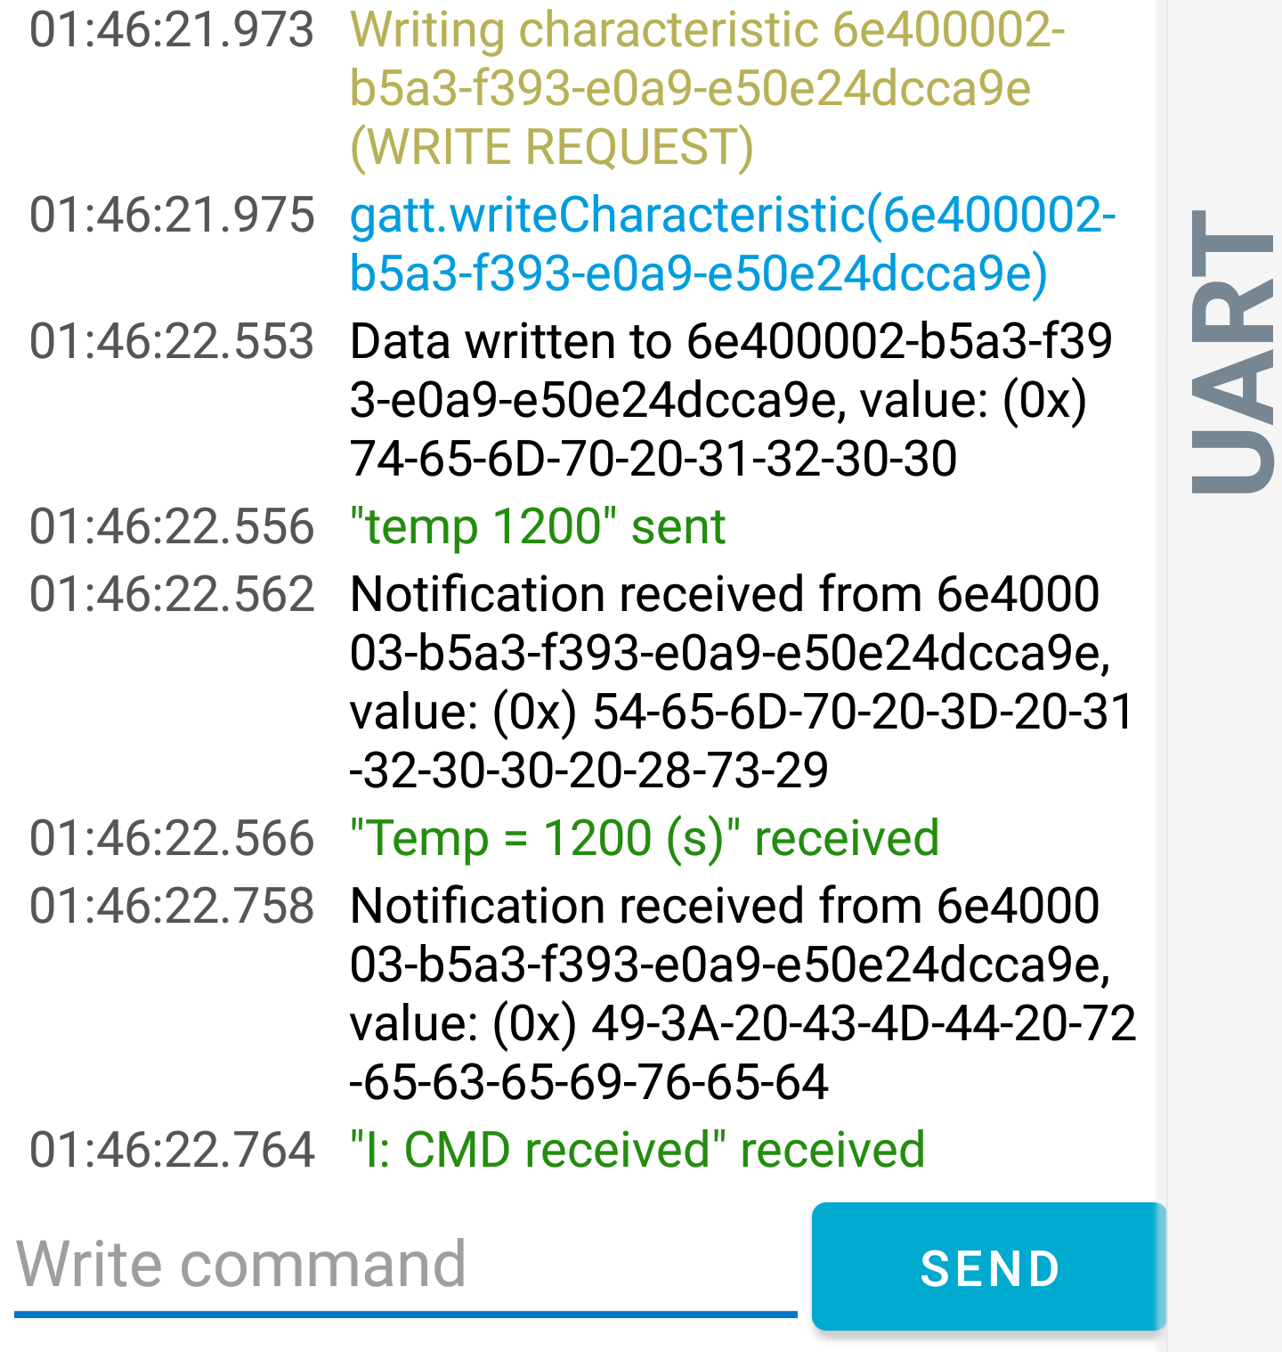
溫溼度氣壓回報間隔設定
感測器可偵測環境的溫、溼度及氣壓。
可以對感測器下達命令，定時回報溫溼度及氣壓讀數。
單位為秒，範圍 8 ~ 14400。
範例:
temp 1200
temp off

Slide 42
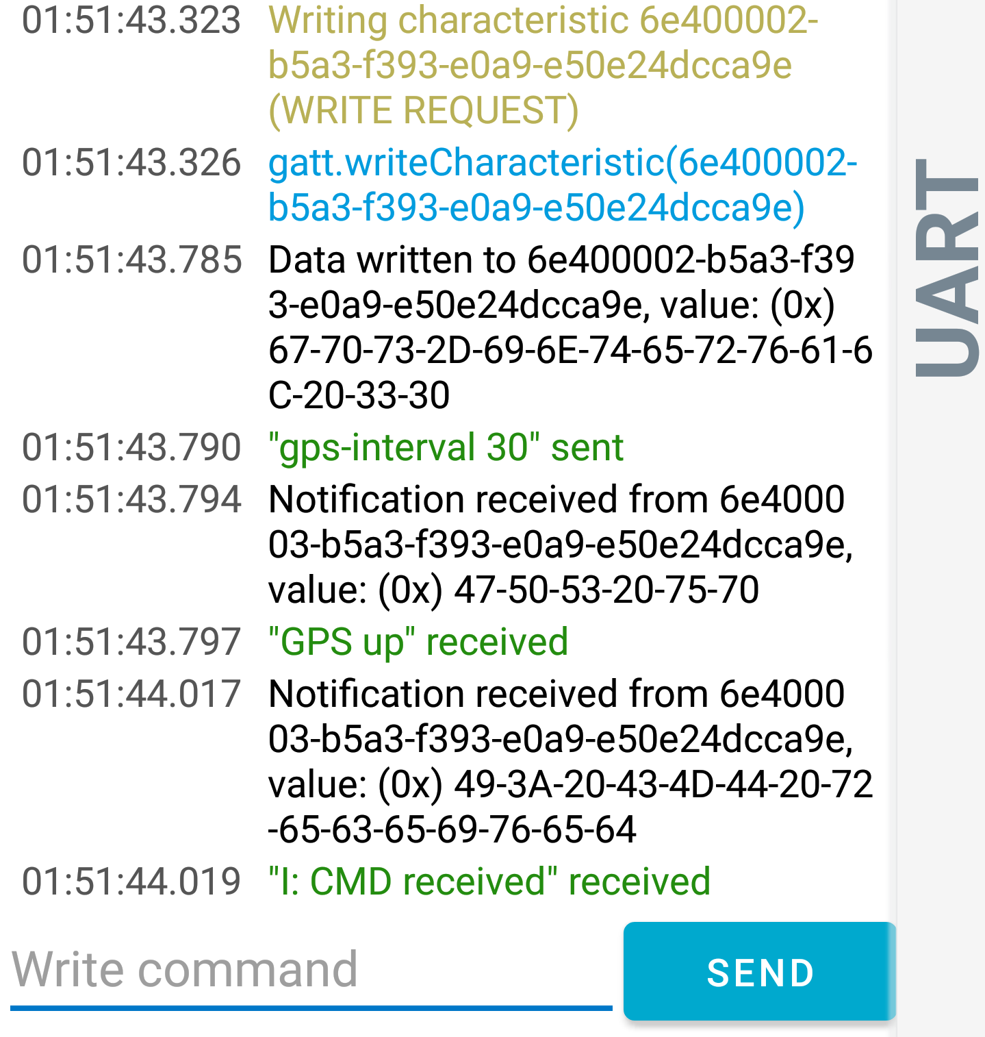
GPS定位回報間隔設定
感測器具有GPS晶片，可以定位目前所在位置並回報。
透過藍芽界面對感測器下指令，可以開啟、關閉GPS功能或回報間隔。
單位為秒，範圍 8 ~ 14400。
範例:
gps-interval 30
gps-stop

Slide 43
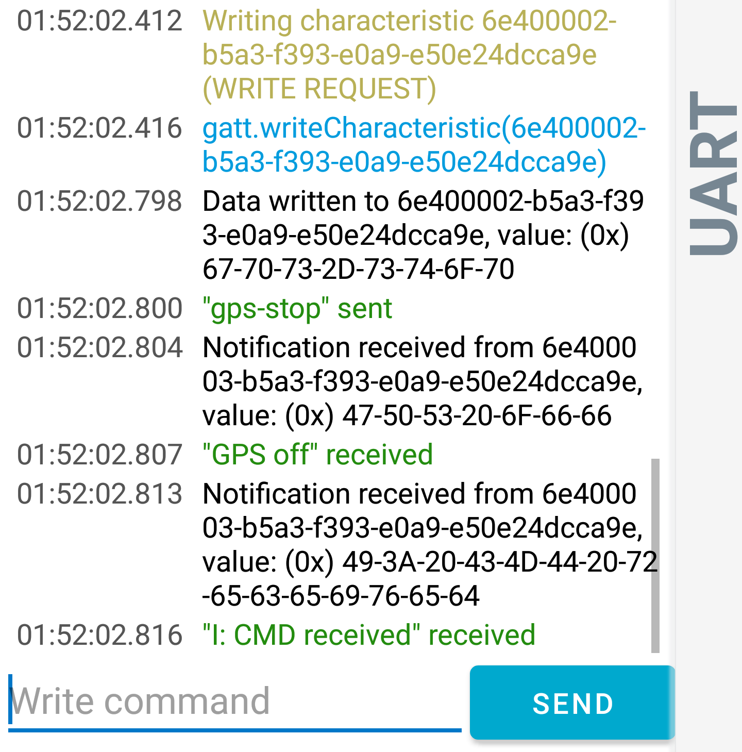
GPS定位回報間隔設定
感測器具有GPS晶片，可以定位目前所在位置並回報。
透過藍芽界面對感測器下指令，可以開啟、關閉GPS功能或回報間隔。
單位為秒，範圍 8 ~ 14400。
範例:
gps-interval 30
gps-stop

Slide 44
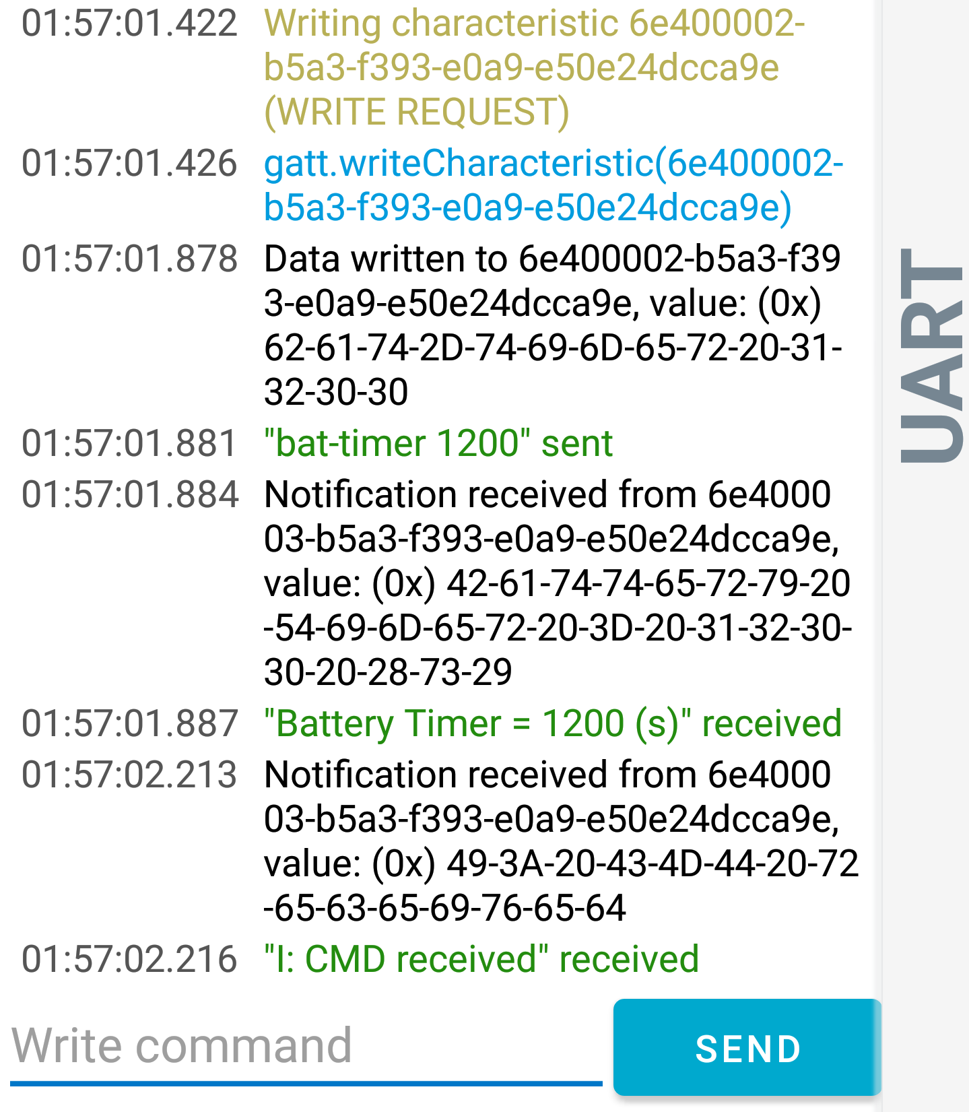
電壓回報間隔設定
感測器也有定時回報電壓的功能。
使用者可以自行決定電壓回報時間的間隔、或關閉功能。
單位為秒，範圍 8 ~ 14400。
範例:
bat 1200
bat off

Slide 45
校園創新應用範例

Slide 46
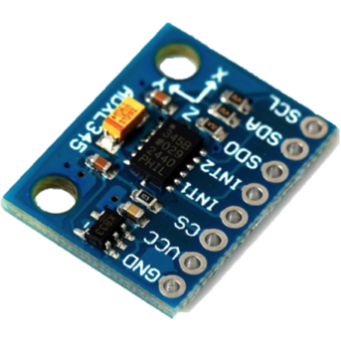
(一)乾洗手機使用管理系統
數據採集方法
三軸加速器：
由於對象為感應式乾洗手機，因此震動可視為正在使用。
GPS：
乾洗手機不會移動，故不需要。

Slide 47
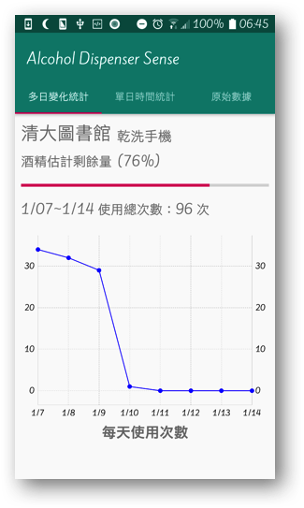
(一)乾洗手機使用管理系統
Android APP - 每天使用次數折線圖與剩餘用量

Slide 48
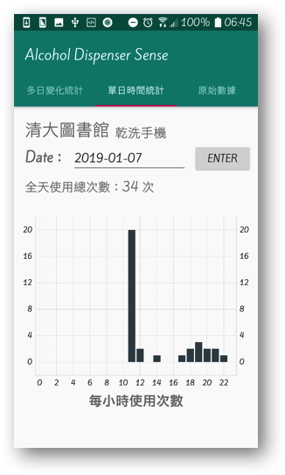
(一)乾洗手機使用管理系統
Android APP - 各時段使用次數長條圖

Slide 49
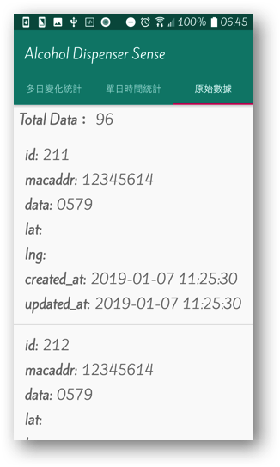
(一)乾洗手機使用管理系統
Android APP - 原始數據查詢

Slide 50
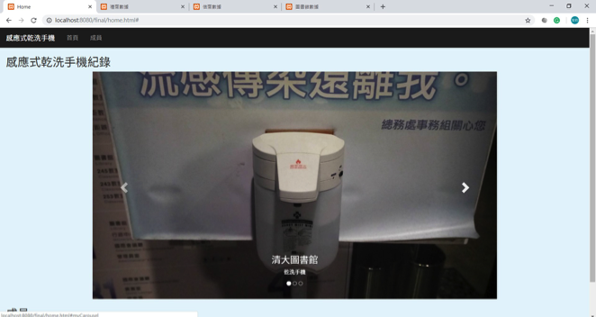
(一)乾洗手機使用管理系統
網頁首頁

Slide 51
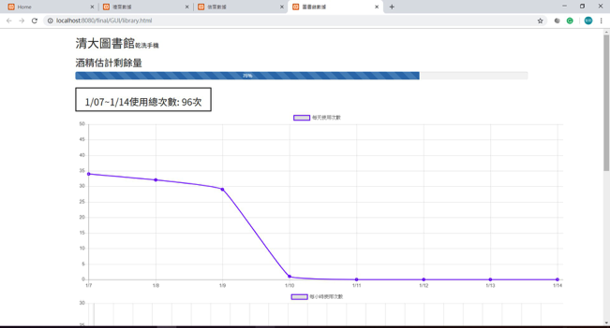
(一)乾洗手機使用管理系統
每天使用次數折線圖與剩餘用量

Slide 52
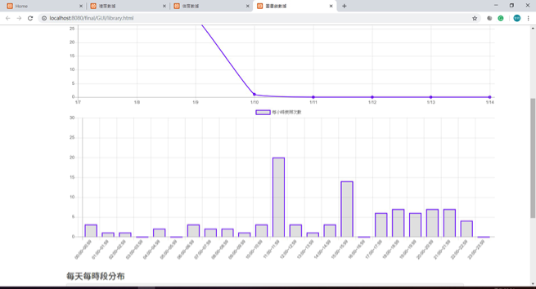
(一)乾洗手機使用管理系統
各時段使用次數長條圖

Slide 53
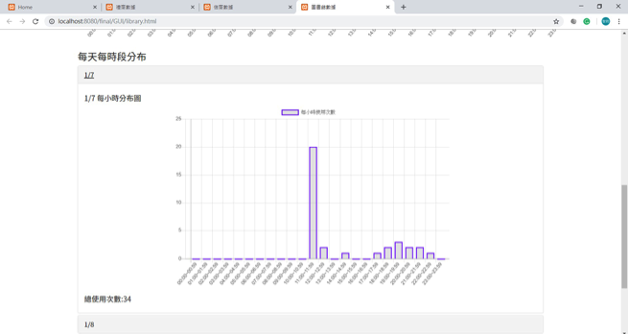
(一)乾洗手機使用管理系統
各日各時段使用次數長條圖

Slide 54
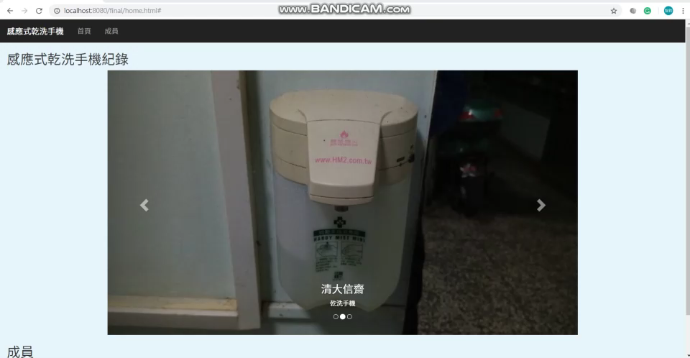
(一)乾洗手機使用管理系統
影片展示

Slide 55
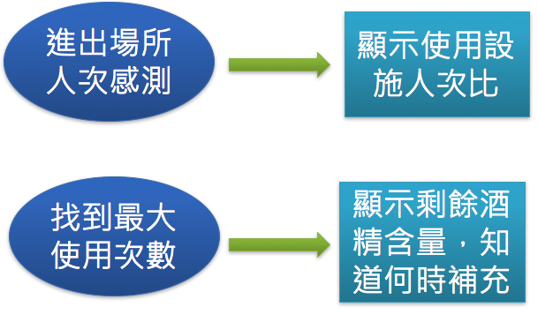
(一)乾洗手機使用管理系統
可延伸用途

Slide 56
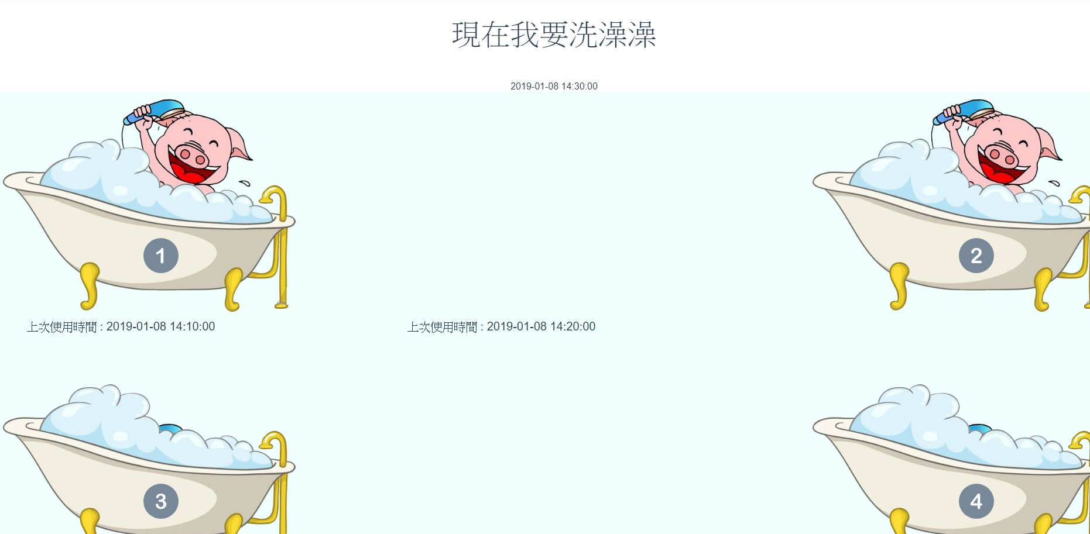
(二)宿舍浴室使用管理系統
總共會偵測六間浴室，每間浴室使用一組mac address，而一個浴缸代表一間浴室，假設那間浴室無人使用時，小豬不會從浴缸中冒出來，而有人使用時，小豬會從浴缸中冒出來。此時，我們會改變上次使用時間。

Slide 57
(三)籃球場使用管理系統
籃球場數據蒐集（利用LoRa傳輸）
使用三軸加速度器，進行震動感知
數據分析功能展示

Slide 58
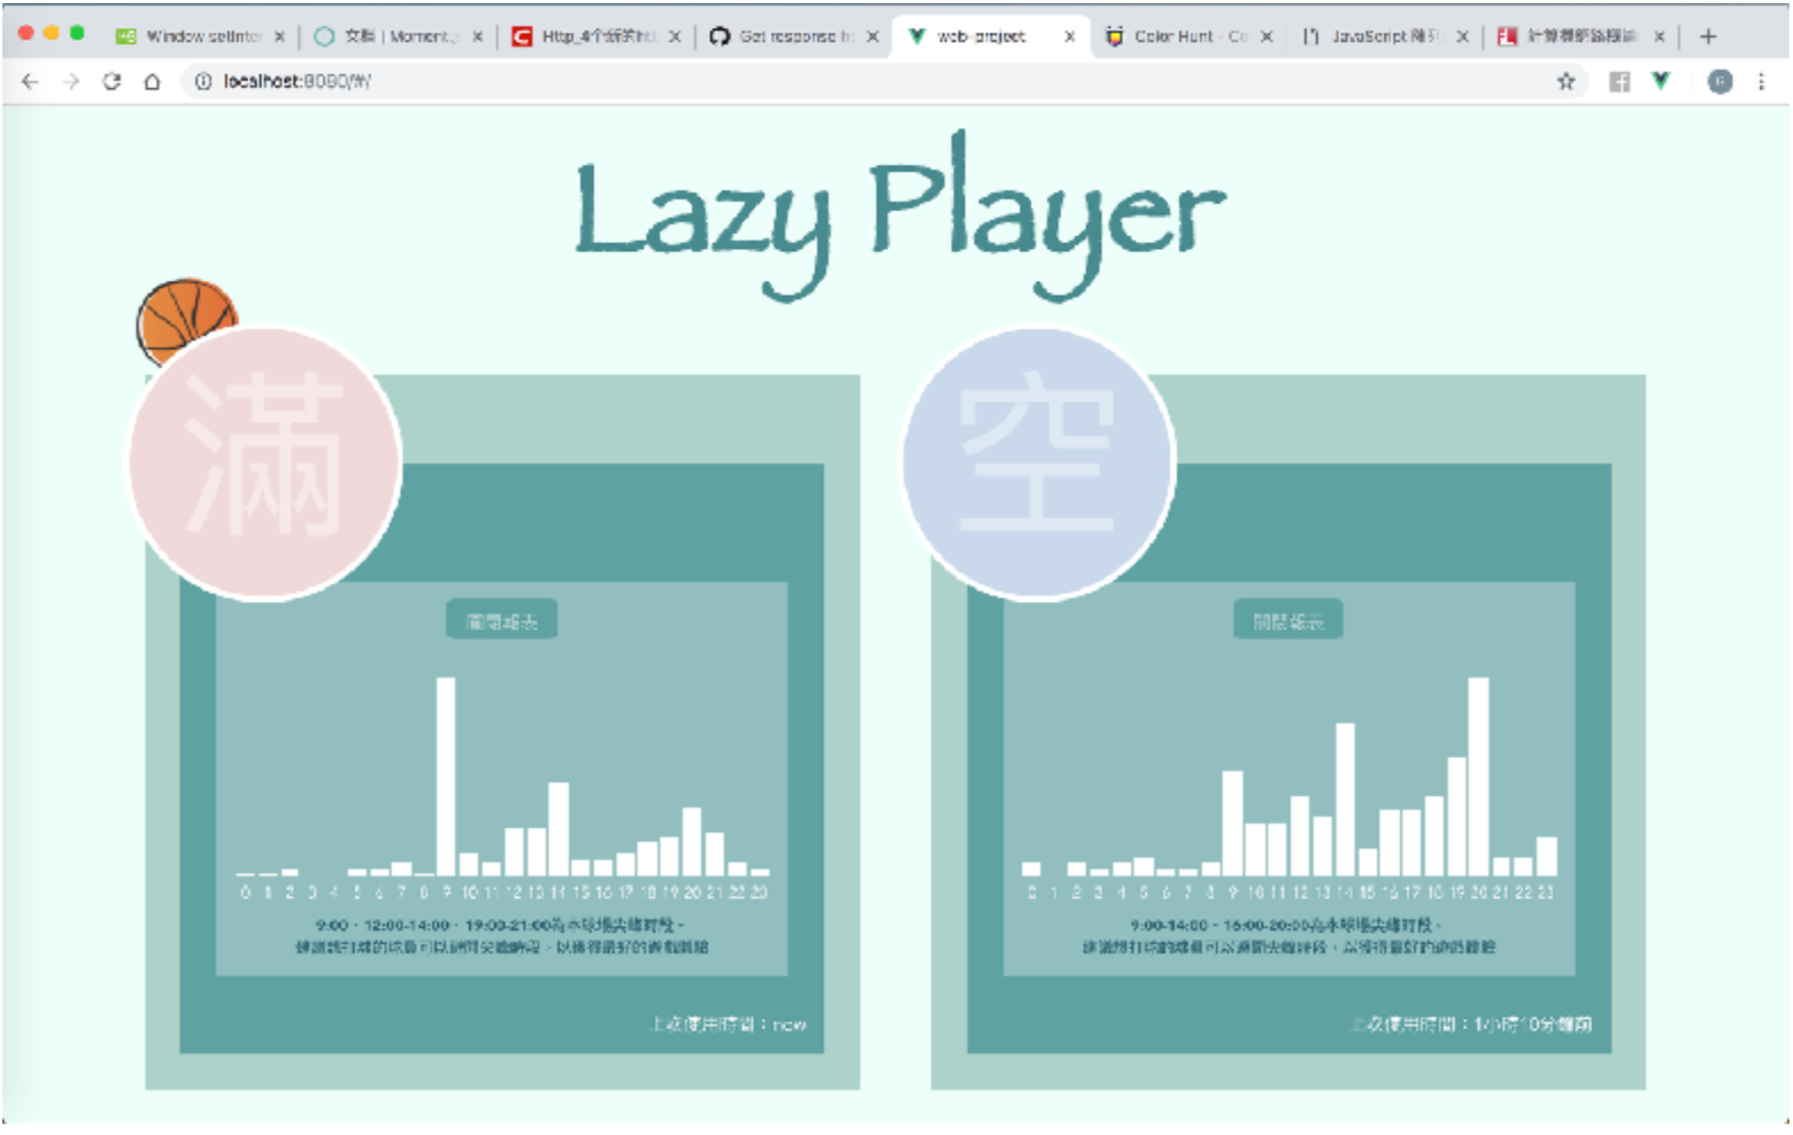
(三)籃球場使用管理系統
網頁呈現

Slide 59
(三)籃球場使用管理系統
數據分析功能展示，透過兩兩張圖的比較得知：
第三場地(左)，使⽤用⾼高峰期為早上9點、午後時段，還有晚 上時段。
第四場地(右)，使⽤用⾼高峰期為早上九點至晚上八點

Slide 60
(四)駐警隊巡邏範圍監測管理系統
與駐警隊合作，將LoRa感測器安裝在駐警隊的巡邏車上，藉由長期的觀察，來了解校園內哪裡是巡邏死角。再將數據經過一些處理後給駐警隊參考。建立學生與校方的溝通橋樑。

Slide 61
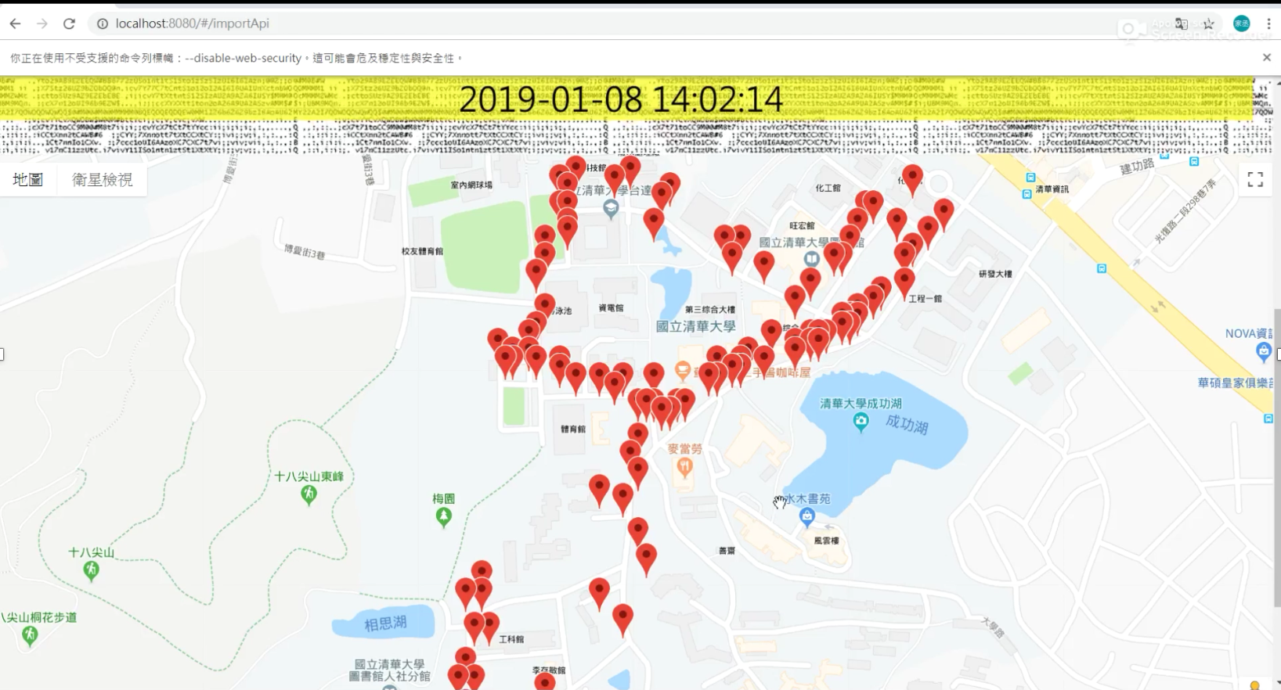
(四)駐警隊巡邏範圍監測管理系統
學生創意成果展示

Slide 62
The End

